Slide 1
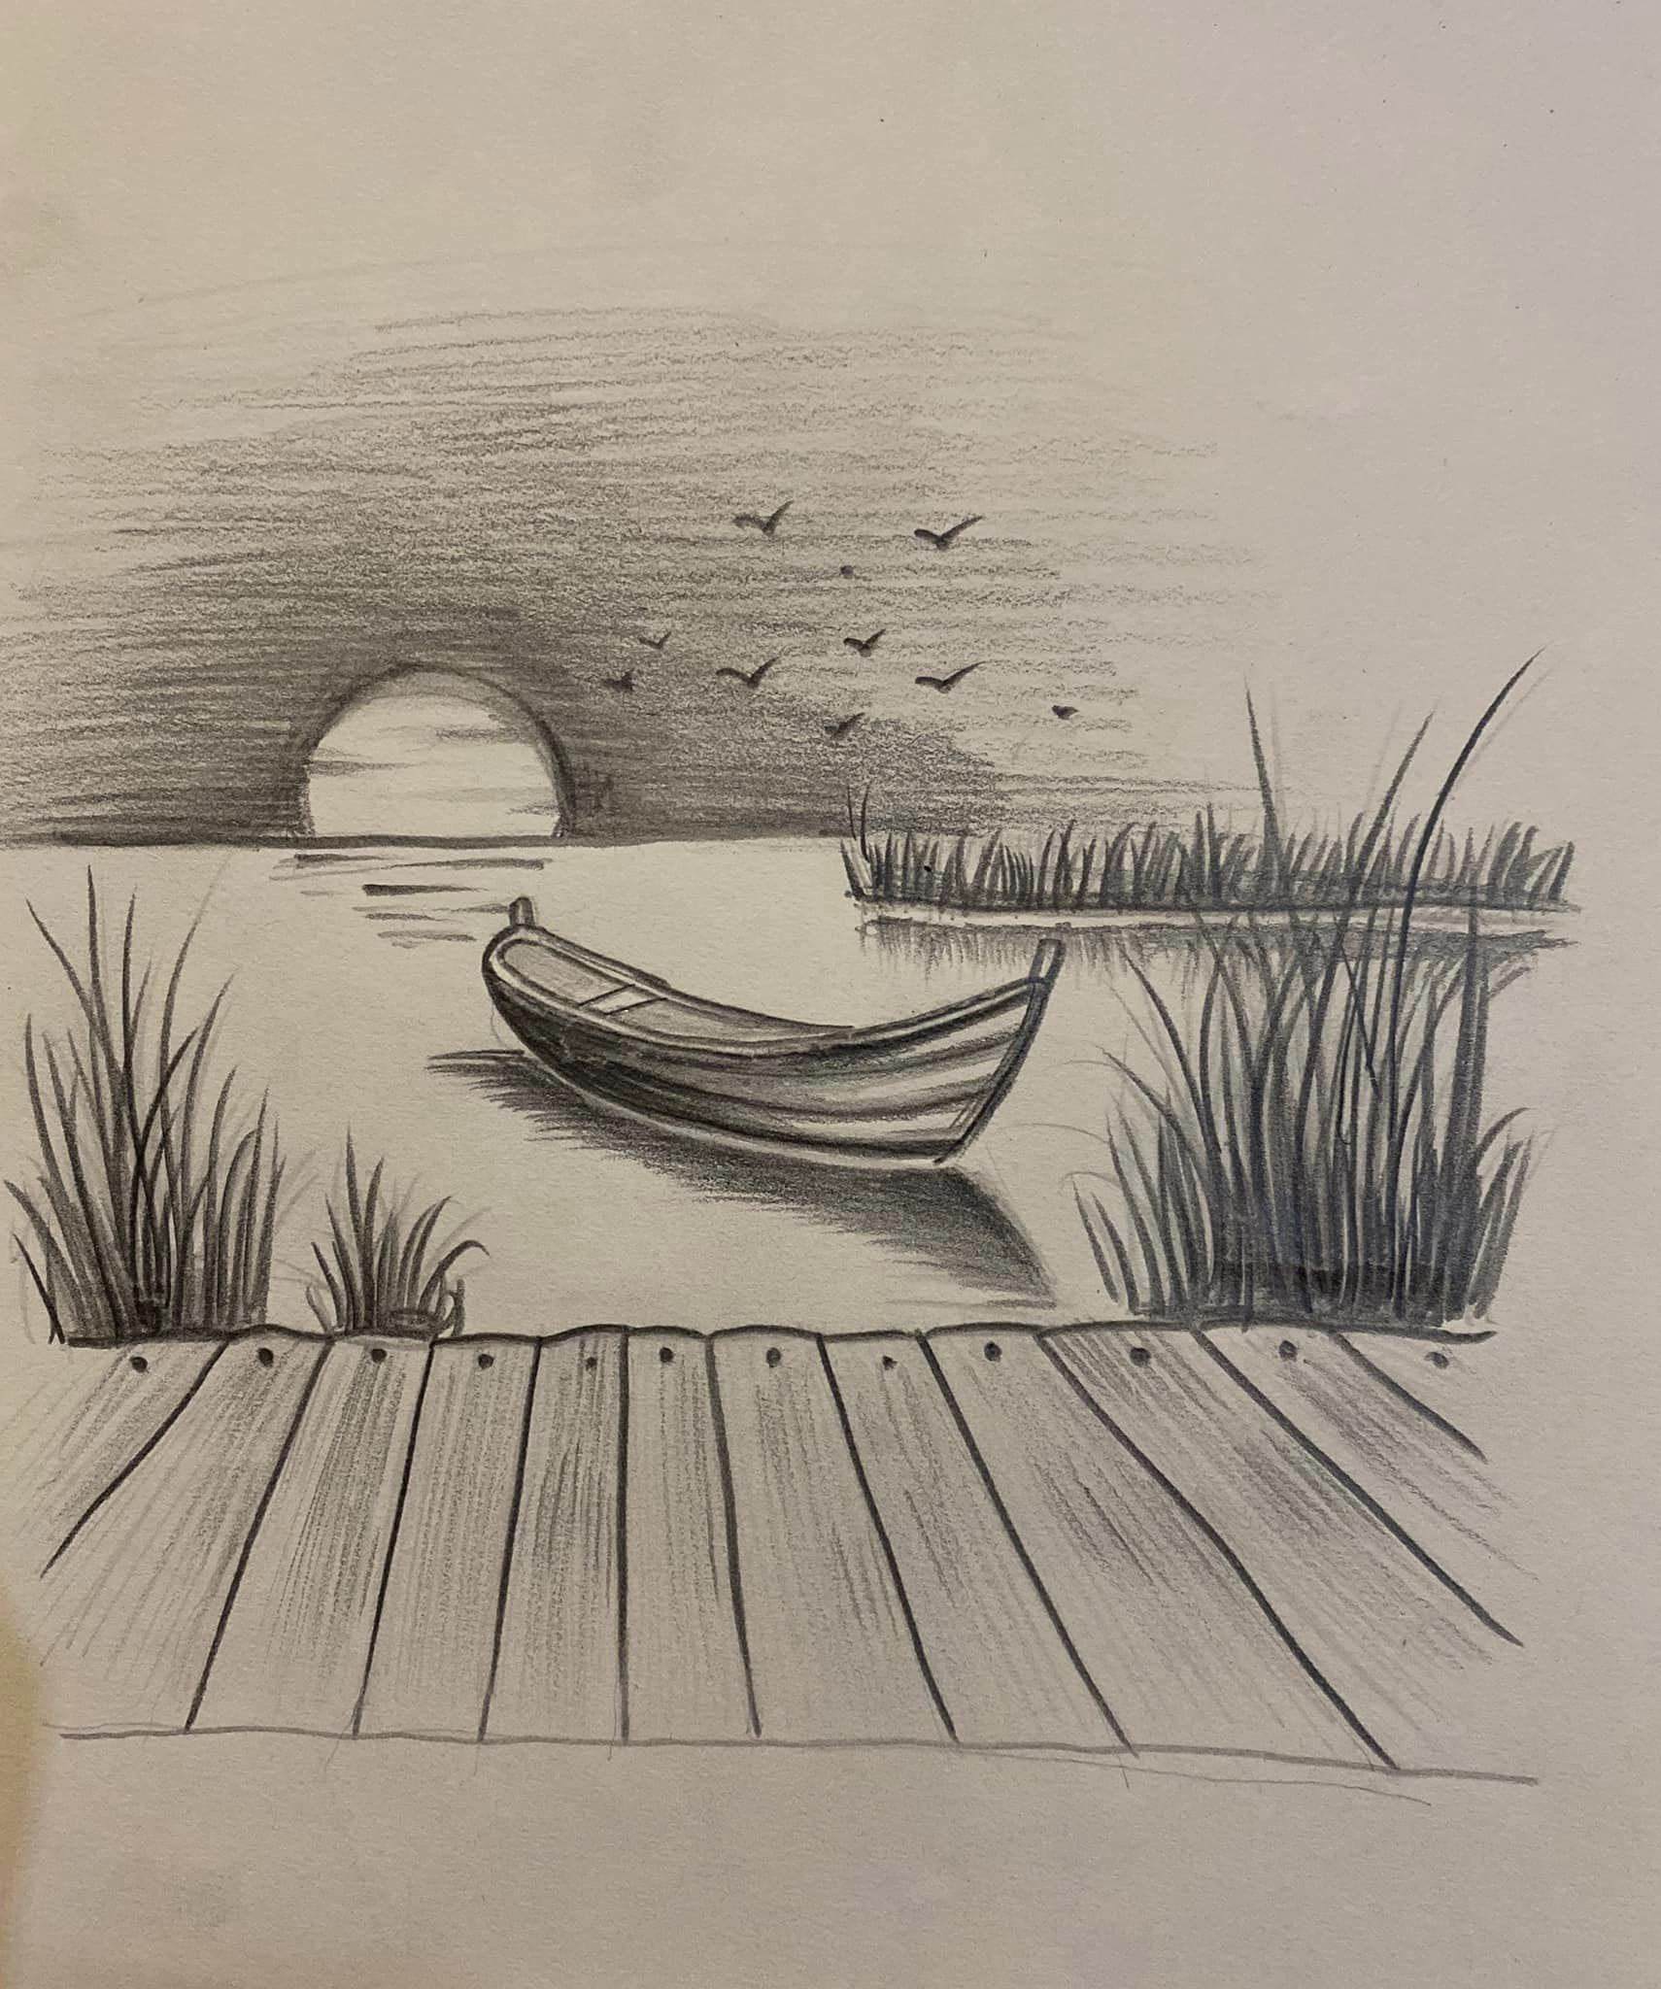
PHÒNG GIÁO DỤC VÀ ĐÀO TẠO HUYỆN VẠN NINH
TRƯỜNG TH VÀ THCS VẠN THẠNH
TỰ NHIÊN VÀ XÃ HỘI 3
BÀI: MỘT SỐ BỘ PHẬN CỦA THỰC VẬT (TIẾT 1).
TUẦN: 15. TCT: 30
GIÁO VIÊN : ĐINH THỊ DIỄM THÚY
Năm học: 2023 - 2024

Slide 2
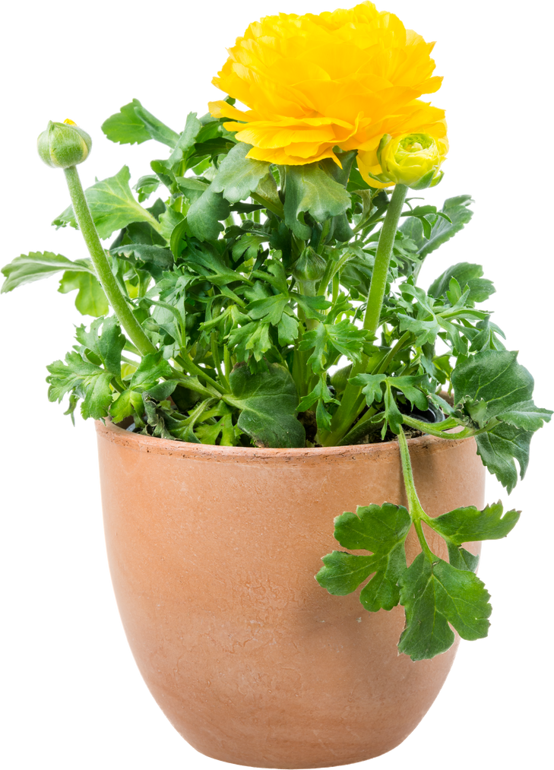
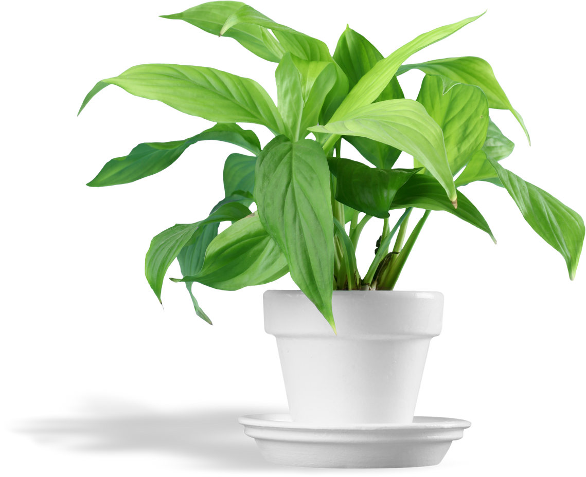
THỨ NĂM NGÀY 14 THÁNG 12 NĂM 2023
TỰ NHIÊN VÀ XÃ HỘI
MỘT SỐ BỘ PHẬN CỦA THỰC VẬT
I. Khởi động

Slide 3
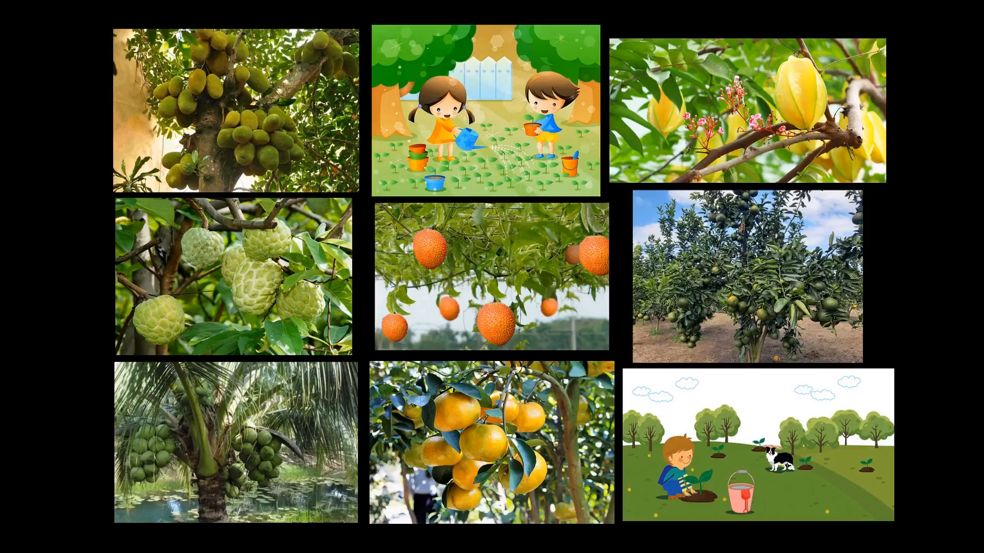
Kể tên những loại cây có trong bài hát?

Slide 4
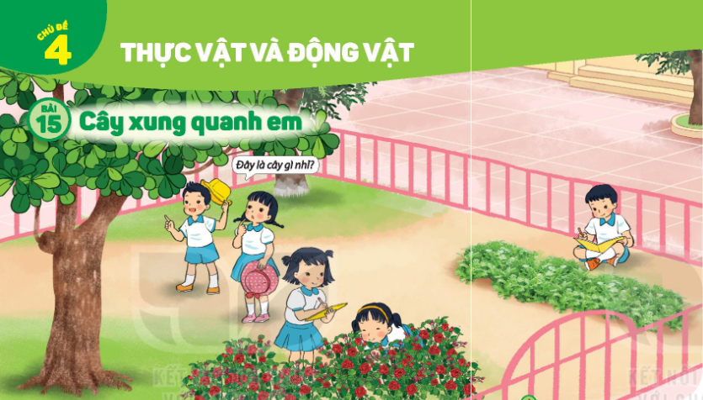
Xung quanh chúng ta có rất nhiều cây khác nhau. Em thích những cây nào? Vì sao?

Slide 5
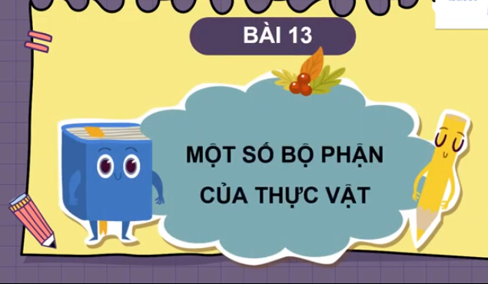

Slide 6
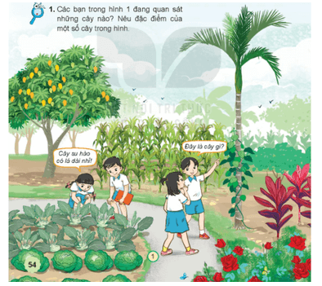
Các bạn trong hình 1 đang quan sát những cây nào? Nêu đặc điểm của một số cây trong hình.

Slide 7

Ngoài các cây trong hình, em còn biết những cây nào?
Nêu đặc điểm của một số cây em biết.

Slide 8
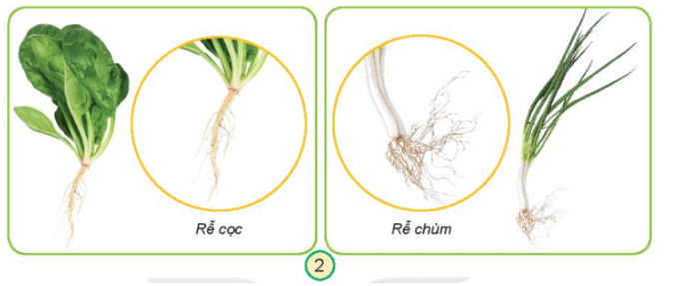
II. Khám phá
Quan sát hình 2 và nhận xét đặc điểm của rễ cọc, rễ chùm.

Slide 9
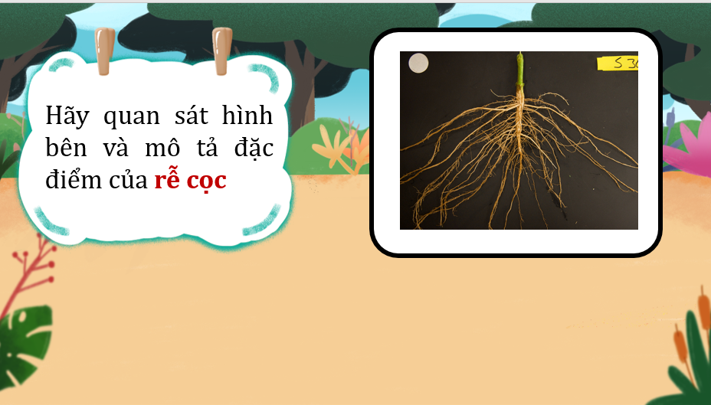

Slide 10
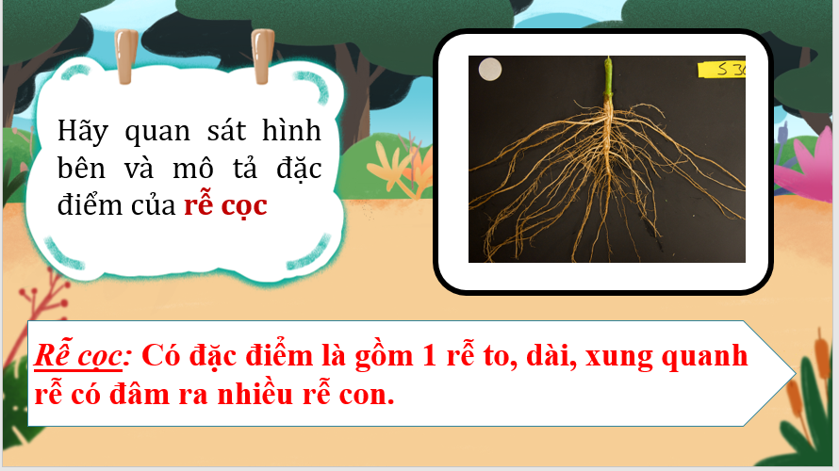

Slide 11
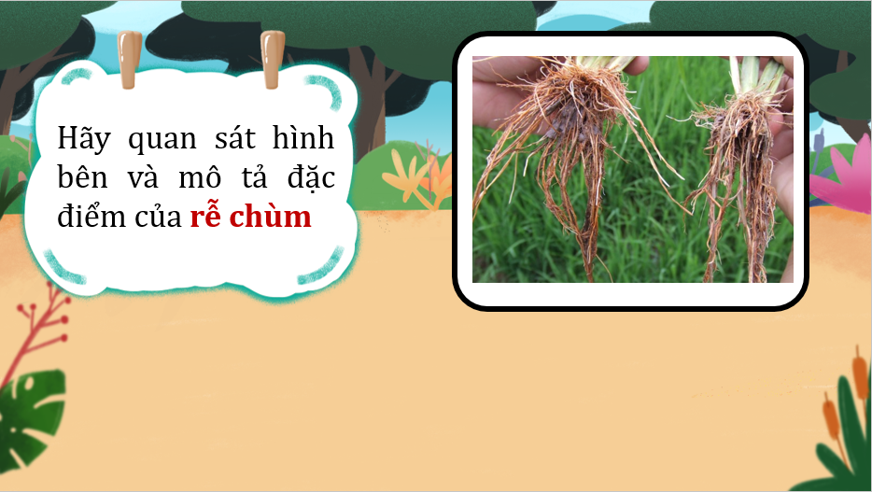

Slide 12
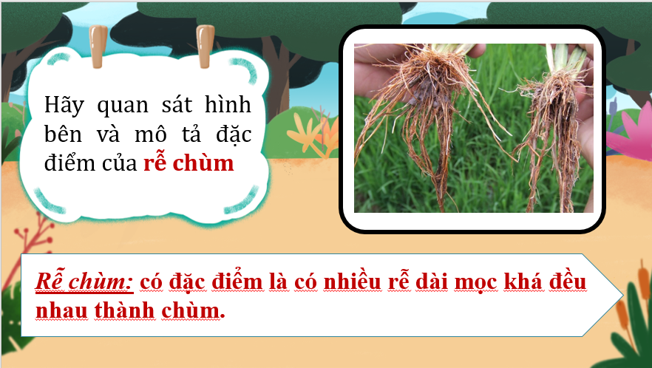

Slide 13
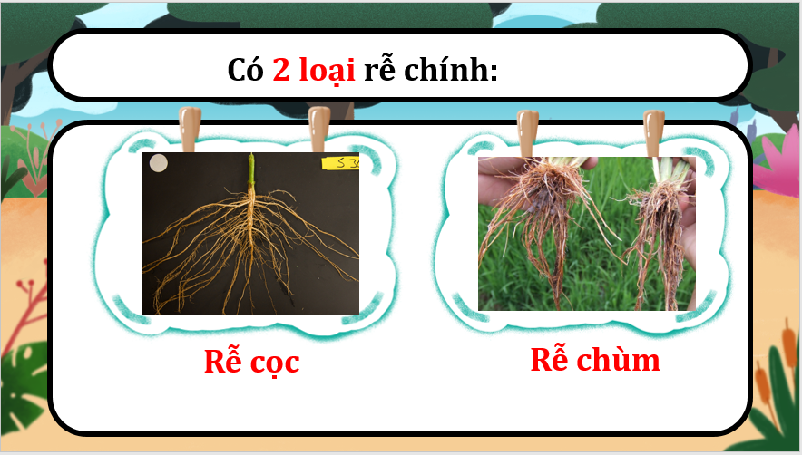

Slide 14
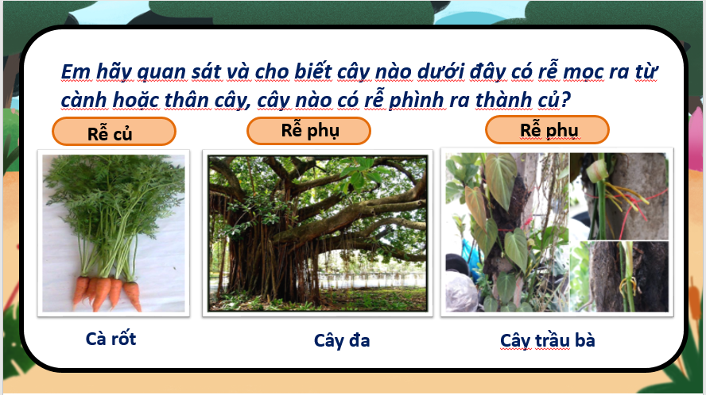

Slide 15
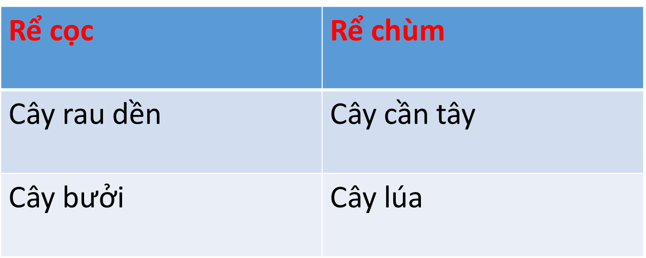
III. Thực hành
Sắp xếp các cây từ hình 3 đến hình 6 vào nhóm cây có rễ cọc, rễ chùm.
Rể cọc | Rể chùm

Slide 16
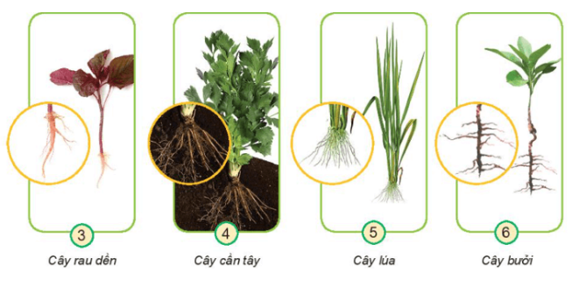
Nhận xét và so sánh hình dạng, kích thước các rễ cây đó.

Slide 17
4. Vận dụng
 | Hình dạng | Kích thước
Cây rau dền
Cây cần tây
Cây lúa
Cây bưởi

Slide 18
 | Hình dạng | Kích thước
Cây rau dền | Một rễ cọc và nhiều rễ con xung quanh | Nhỏ
Cây cần tây | Nhiều rễ con | Nhỏ
Cây lúa | Nhiều rễ con | Nhỏ
Cây bưởi | Một rễ cọc và nhiều rễ con xung quanh | Lớn

Slide 19






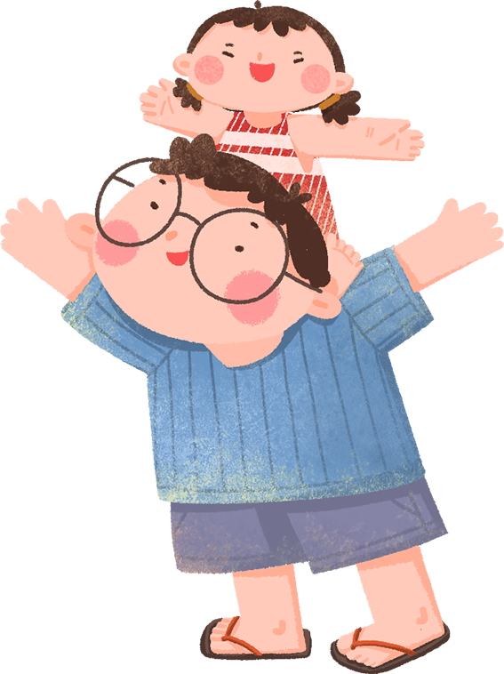
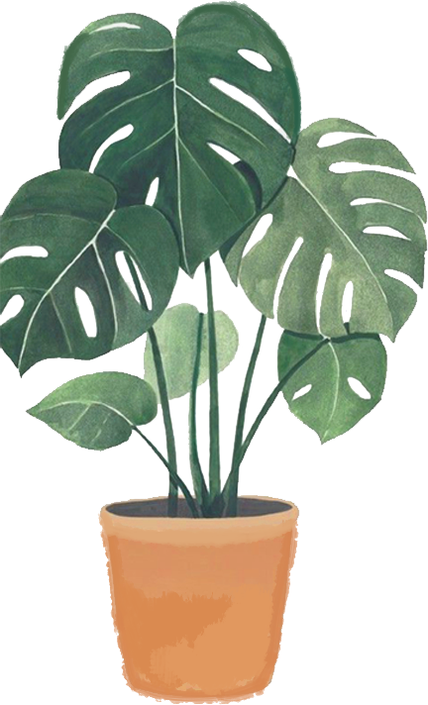
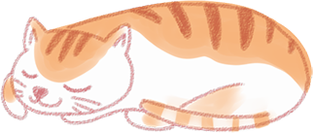

6.16

